Slide 1
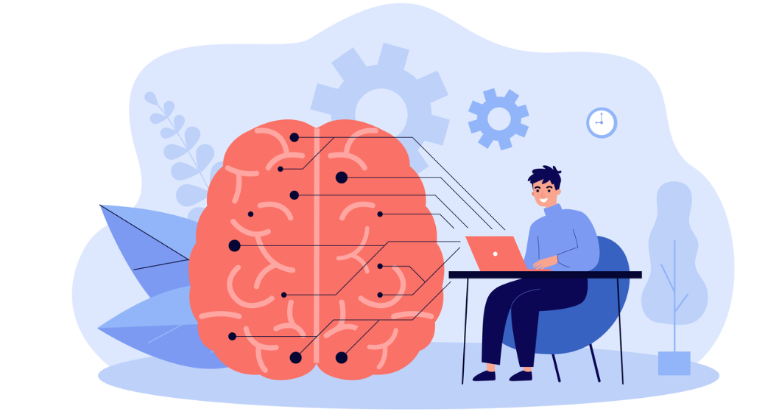
Базові поняття штучного інтелекту.
Лекція 1.

Slide 2
У сучасному світі прогрес продуктивності спеціаліста практично досягається тільки в тих випадках, коли частину інтелектуального навантаження беруть на себе комп’ютери. Одним із способів досягти максимального прогресу в цій області, є “штучний інтелект”, коли комп’ютер бере на себе не тільки однотипні, багаторазово повторювані операції, але і сам зможе вчитися. Крім того, створення повноцінного “штучного інтелекту” відкриває перед людством нові обрії розвитку.
Метою вивчення дисципліни є підготовка фахівців в області автоматизації задач, що дотепер вважаються прерогативою людини.
Задачею вивчення дисципліни є придбання знань про способи мислення людини, а також про методи їх реалізації на комп’ютері.
Основним предметом вивчення дисципліни є розумові здібності людини і способи їх реалізації технічними засобами.

Slide 5
Інтелект – це? Штучний інтелект-це?

Slide 6
Інтелектом називають здатність мозку вирішувати (інтелектуальні) задачі шляхом придбання, запам’ятовування і цілеспрямованого перетворення знань у процесі навчання на досвіді й адаптації до різноманітних обставин.
Інтелект (intelligence) – здатність осмислено здобувати, відтворювати і використовувати знання, розуміти конкретні й абстрактні ідеї, осягати відношення між ідеями й об’єктами.
Штучний інтелект (artificial intelligence) – будь який результат роботи комп’ютера, який рахували б розумним, якби він був зроблений людиною.
Штучний інтелект — це імітація людського інтелекту за допомогою технічних інформаційних систем.
Термін інтелект (intelligence) походить від латинського intellectus – що означає розум, розумові здібності людини.
Відповідно штучний інтелект (artificial intelligence) – ШІ (AI) зазвичай тлумачиться як властивість автоматичних систем брати на себе окремі функції інтелекту людини, наприклад, вибирати і приймати оптимальні рішення на основі раніше отриманого досвіду і раціонального аналізу зовнішніх впливів.

Slide 7
Штучний інтелект - область досліджень, орієнтованих на розробку комп'ютерних програм, здатних виконувати функції, зазвичай асоціюються з інтелектуальними діями людини: аналіз, навчання, планування, рішення, творчість.
Найбільш продуктивні напрямки робіт зі штучного інтелекту пов'язані з розробками:
експертних систем (що дозволяють працівникам середньої кваліфікації приймати рішення, доступні вузьким спеціалістам),
баз даних (що дозволяють різними способами аналізувати інформацію і вибирати варіанти, оцінюючи наслідки прийнятих рішень),
дослідних моделей (що дозволяють візуалізувати реальність, недоступну безпосередньому спостереженню)
Однак точного визначення цієї науки не існує, так як в філософії не вирішене питання про природу і статус людського інтелекту. Немає і точного критерію досягнення комп'ютерами «розумності», хоча на зорі штучного інтелекту був запропонований ряд гіпотез. (Див.: Http: //ru.wikipedia.org/wiki/A.I.)
Штучний інтелект найбезпосереднішим чином пов'язаний з розвитком комп'ютерної техніки, що досягла вражаючих успіхів, і, по суті справи, породжений нею.
Але всю суть штучного інтелекту не можна зводити лише до машин. Це комплексна наука, чималу роль в якій грають інші науки, так чи інакше пов'язані з самим поняттям інтелекту. Зокрема, чимала роль належить лінгвістиці.

Slide 8
ШІ і алгоритм
Алгоритм - це набір письмових інструкцій, яким машина повинна виконувати для виконання певних команд.
Будь -яка комп’ютерна система базується на алгоритмах. Він реагує на певні команди, але лінійно.
З цієї причини штучний інтелект можливий завдяки так званим інтелектуальним алгоритмам, які дозволяють машині реагувати на команди, але не лінійно. Тобто самі алгоритми дають системі можливість інтерпретувати ситуації та дані, реагуючи по-різному в кожному конкретному випадку. Логіка та математика. На цьому ґрунтується ефективний штучний інтелект.
Машина має штучний інтелект тільки і виключно, коли запрограмовані в ній алгоритми дозволяють їй розробляти обчислення не тільки для реагування на команди, але й вчитися з ситуацій, яким ви піддаєтесь, оскільки кожен розрахунок, який він виконує, дає інформацію, яку він зберігає для майбутніх ситуацій.
Штучний інтелект - це будь -який обчислювальний пристрій, здатний сприймати своє оточення та реагувати на нього конкретними діями, щоб максимально збільшити ймовірність досягнення своїх цілей

Slide 9
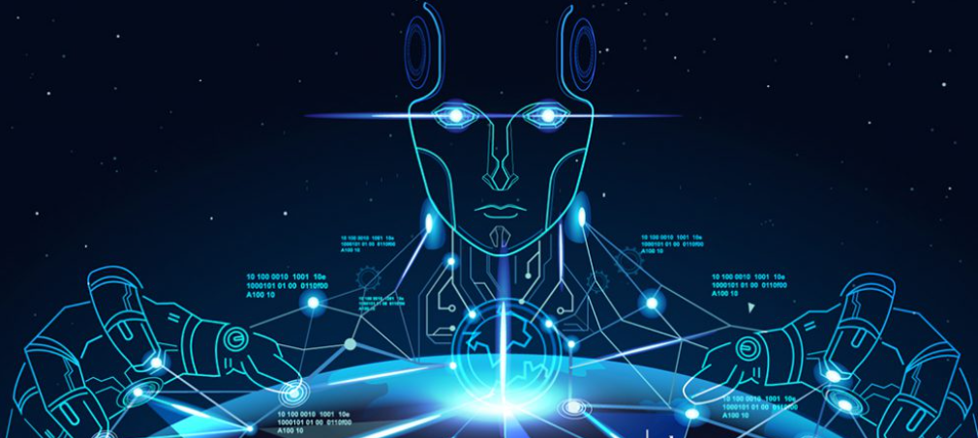
Переваги ШІ:
точність в обробці даних;
здатність аналізувати велику кількість інформації з великою швидкістю;
ШІ не потрібен сон і перерва на обід, він не допускає помилок через перевтому;
використовувати штучний інтелект можна там, де людині небезпечно перебувати.

Slide 10
Існує кілька напрямів створення штучного інтелекту:
створення комп’ютерних систем, що імітують діяльність людини (наприклад, емоції, мовлення, жести, відчуття, творчість тощо);
створення комп’ютерних систем на основі використання біологічних елементів (наприклад, нейрокомп’ютер, біокомп’ютер);
створення комп’ютерних систем, які імітують логічне мислення людини на основі використання систем логічного програмування;
створення комп’ютерних систем, які будуть так званими інтелектуальними агентами, що сприймають навколишній світ за допомогою датчиків і впливають на об’єкти в навколишньому середовищі за допомогою деяких механізмів.

Slide 11
Сьогодні дослідження в галузі штучного інтелекту орієнтовано на такі сфери використання:
розпізнавання образів (текстів, мови, графічних зображень, емоцій, запахів, шумів тощо) — наприклад, аналіз аерокосмічних фотографій, геодезичних карт, перетворення графічних зображень сканованих текстів у текстовий документ;
Обробка природної мови;
аналітична діяльність, експертні системи — наприклад, підбір квитків на транспорт з пересадками, прокладання оптимального маршруту по карті, діагностика захворювань, автопілот літака та автотранспорту, управління ядерним реактором;
інтелектуальні системи інформаційної безпеки — наприклад, розпізнавання та захист від комп’ютерних вірусів, кібератак, програми інтелектуального захисту банківських систем тощо;
робототехніка — створення і застосування роботів (технічних пристроїв для автоматизації людської праці), наприклад, на конвеєрних лініях виробництва автомобілів, у труднодоступних місцях вугільних шахт, у небезпечних для людини місцях атомного виробництва, військовій справі тощо;
творчість та ігри — наприклад, створення комп’ютерної музики та малювання картин, комп’ютерних програм гри в шахи, розробка інтелектуальних пристроїв-іграшок (томагочі).
https://youtu.be/JueHPpwfVCg топ 5 українських розробок в області штучного інтелекту

Slide 12
Складові штучного інтелекту

Slide 13
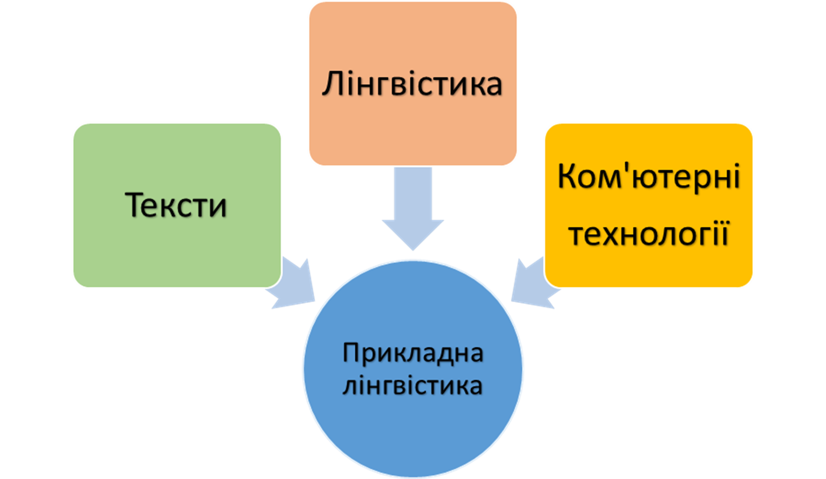

Slide 14
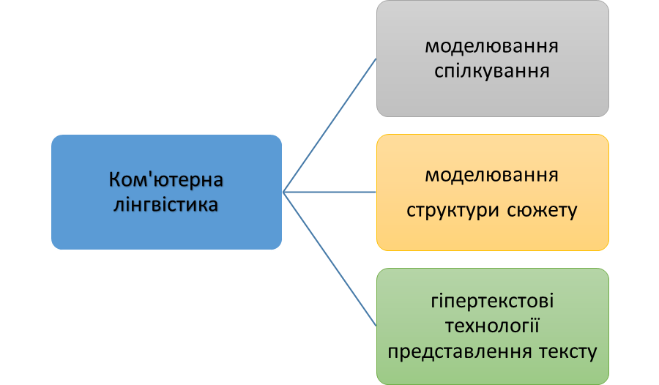
Напрями комп’ютерної лінгвістики

Slide 15
Інтелектуальний (комп’ютерний) аналіз тексту
Інтелектуальний аналіз тексту - напрям інтелектуального аналізу даних та штучного інтелекту, метою якого є отримання інформації з колекцій текстових документів, ґрунтуючись на застосуванні ефективних, у практичному плані, методів машинного навчання та обробки природної мови.
Інтелектуальний аналіз тексту використовує всі ті ж підходи до перероблювання інформації, що й інтелектуальний аналіз даних, однак різниця між цими напрямками проявляється лише в кінцевих методах, а також у тому, що інтелектуальний аналіз даних має справу зі сховищами та базами даних, а не електронними бібліотеками та корпусами текстів.

Slide 16
Завдання інтелектуального аналізу тексту
Ключовими завданнями ІАТ є: категоризація текстів, пошук інформації, обробка змін в колекціях текстів, а також розробка засобів представлення інформації для користувача.
Категоризація документів полягає у зіставленні документів з колекції з однією або декількома групами класів, кластерами схожих між собою текстів наприклад, по темі або стилем. Категоризація може відбуватися як за участю людини, так і без неї.
У першому випадку класифікація документів, система ІАТ повинна віднести тексти до вже визначених зручних для неї класів. Для цього необхідно провести навчання з учителем, для чого користувач повинен надати системі ІАТ як перелік класів, так і зразки документів, що належать цим класам.
Другий випадок категоризації називається кластеризацією документів. При цьому система ІАТ повинна сама визначити множину кластерів, за якими можуть бути розподілені тексти, - в машинному навчанні відповідне завдання називається навчанням без вчителя. У цьому випадку користувач повинен повідомити системі ІАТ кількість кластерів, на яке йому хотілося б розбити оброблювану колекцію передбачається, що в алгоритм програми вже закладена процедура вибору ознак.

Slide 17
Текстова аналітика
Термін текстова аналітика описує набір методів лінгвістики, статистики та машинного навчання, які моделюють і структурують інформаційний зміст текстових джерел для бізнес-аналітики, розвідувального аналізу даних, дослідження, або розслідування. Цей термін приблизно є синонімом інтелектуального аналізу тексту; насправді, у 2004 році Ронен Фельдман змінив термін 2000 року "інтелектуального аналізу тексту" для опису "текстової аналітики". В даний час термін текстової аналітики частіше застосовується в бізнес-середовищі, тоді як "інтелектуальний аналіз тексту", починаючи з 1980-х років, використовується в деяких з найбільш ранніх областей застосування, а саме в дослідженнях у галузі природничих наук та державної розвідки.
Термін "текстова аналітика" також описує застосування текстової аналітики для вирішення бізнес-проблем, незалежно чи в поєднанні з запитом і аналізом впорядкованих, числових даних. Загально відомо, що 80 % інформації, що стосується бізнесу, походить з неструктурованої форми, в першу чергу, з тексту. Ці методи й процеси виявляють і представляють знання - факти, ділові правила і відносини - які в іншому випадку закодовані в текстовій формі та не піддаються автоматизованій обробці.

Slide 18
Процес текстової аналітики
Підзадачі, що становлять більшу частину аналізу тексту, зазвичай охоплюють:
Кластеризація документів: ідентифікація наборів аналогічних текстових документів.
Звязок, факт і подія Видобутку: ідентифікація асоціацій між сутностями та інша інформація в тексті.
Кореферентність : ідентифікація іменників і інших термінів, що відносяться до одного і того ж обєкта.
Усунення неоднозначності - використання контекстних підказок - може знадобитися, щоб вирішити, де, наприклад, слово "Форд" може посилатися на колишнього президента США, виробника транспортного засобу, кінозірку, переправу через річку, або інший обєкт.
Кількісний аналіз тексту - це сукупність методів, що випливають з соціальних наук, де або людина, або комп’ютер витягують семантичні, або граматичні відносини між словами, щоб з’ясувати значення, або стилістичні закономірності, зазвичай, випадкового особистого тексту з метою психологічного профілювання, тощо.
Розпізнавання іменованих сутностей - це використання географічних довідників або статистичних методів для визначення властивостей названих у тексті: людей, організацій, топонімів, біржових символів, певних скорочень, тощо.

Slide 19
Хоча деякі системи для аналізу текстів застосовують виключно передові статистичні методи, багато інших застосовують більш широку обробку природної мови, таку як розмічування частин мови англ. Part-of-speech tagging, синтаксичний аналіз та інші типи лінгвістичного аналізу.
Інформаційний пошук, або ідентифікація корпусу є підготовчим етапом: збір, або ідентифікація набору текстових матеріалів для аналізу в Інтернеті, або у вигляді файлової системи, бази даних, або вмісту менеджера корпуса англ. Corpus manager.
Розпізнавання ідентифікованих об’єктів: такі функції, як телефонні номери, адреси електронної пошти, кількості з одиницями можна розрізняти за допомогою регулярних виразів, або інших збігів шаблонів.
Аналіз тональності тексту передбачає розрізнення суб’єктивного на відміну від фактичного матеріалу і вилучення різних форм інформаційної поведінки: почуттів, думок, настроїв і емоцій. Методи аналізу текстів є корисними для аналізу, настрою на рівні суб’єкта, а також для розрізнення власника думки та об’єкта думки.

Slide 20
Застосування
Технологія інтелектуального аналізу тексту в даний час широко застосовується до широкого кола урядових, дослідницьких та бізнес-потреб.
Всі три групи можуть використовувати інтелектуальний аналіз тексту для управління документами та пошуку документів, що стосуються їх повсякденної діяльності. Професіонали з правових питань можуть використовувати інтелектуальний аналіз тексту для електронного відкриття. Уряди і військові групи використовують інтелектуальний аналіз тексту для цілей національної безпеки та розвідки. Наукові дослідники об’єднують підходи інтелектуального аналізу тексту в зусиллях для організації великих наборів текстових даних тобто, розв’язання проблеми неструктурованих даних, для визначення ідей, переданих через текст наприклад, аналіз тональності тексту у соціальних мережах і підтримувати наукові відкриття в галузі природничих наук та в галузі біоінформатики. У бізнесі інтелектуальний аналіз тексту використовується для підтримки конкурентної розвідки та автоматичного розміщення оголошень серед багатьох інших заходів.

Slide 21
Інтелектуальна власність
Закон про інтелектуальну власність Ситуація в Європі
Через відсутність гнучкості в європейському законодавстві про авторські права і бази даних, інтелектуальний аналіз авторських робіт наприклад, інтелектуальний аналіз мережі без дозволу власника авторських прав є незаконним. У Великій Британії у 2014 році за рекомендацією огляду Hargreaves уряд змінив закон про авторське право, щоб дозволити інтелектуальний аналіз тексту, як обмеження і виняток. Це була лише друга країна у світі після Японії, яка у 2009 році запровадила інтелектуальний аналіз, як виняток. Однак, через обмеження Директиви про авторське право, виняток Великої Британії дозволяє інтелектуальний аналіз контенту лише для некомерційних цілей. Закон Великої Британії про авторське право не дозволяє перекрити це положення договірними умовами.
Європейська комісія сприяла обговоренню зацікавлених сторін щодо інтелектуального аналізу тексту та даних у 2013 році під назвою "Ліцензії для Європи". Той факт, що акцент на розв’язанні цього юридичного питання полягав у видачі ліцензій, а не на обмеженнях та винятках із закону про авторське право, призвело до того, що представники університетів, дослідників, бібліотек, груп громадянського суспільства та видавців з відкритим доступом залишили діалог із зацікавленими сторонами у травні 2013 року.

Slide 22
Закон про інтелектуальну власність Ситуація в США
На відміну від Європи, через гнучкість американського закону про авторське право і, зокрема, сумлінного використання, інтелектуальний аналіз тексту в Америці, як і в інших країнах із сумлінним використанням, таких як Ізраїль, Тайвань і Південна Корея, вважається законним. Оскільки інтелектуальний аналіз тексту є перетворювальним - це означає, що він не витісняє оригінальну роботу, а вважається законним при сумлінному використанні. Наприклад, як частина дозволу книг в Google, головний суддя у справі постановив, що проект оцифрування книг з авторськими правами в Google був законним, частково через перетворення, яке показує проект оцифрування - одним із варіантів інтелектуального аналізу тексту та даних.

Slide 23
Вплив
До недавнього часу веб-сайти найчастіше використовували текстовий пошук, який знаходить лише документи, що містять конкретні визначені користувачем слова, або фрази. Тепер завдяки використанню семантичної павутини, інтелектуальний аналіз тексту може знайти вміст, заснований на сенсі та контексті а не просто на конкретному слові. Крім того, програмне забезпечення інтелектуального аналізу тексту можна використовувати для створення великих досьє інформації про конкретних людей та події. Наприклад, великі набори даних на основі отриманих даних зі звітів новин, можуть бути побудовані для полегшення аналізу соціальних мереж, або контррозвідки.
Фактично, програмне забезпечення інтелектуального аналізу тексту можна використовувати в якості, подібної до аналітичної розвідки, або дослідницької бібліотеки, хоча і з більш обмеженим аналізом. Інтелектуальний аналіз тексту також використовується в деяких фільтрах спаму для електронної пошти, як спосіб визначення характеристик повідомлень, які, ймовірно, будуть рекламою, або іншим небажаним матеріалом. Інтелектуальний аналіз тексту відіграє важливу роль у визначенні настроїв фінансового ринку.

Slide 24
Використані джерела
Аналіз програмного забезпечення http://www.economy.nayka.com.ua/?op=1&z=5676
Комп’ютерний контент-аналіз https://infopedia.su/9x2775.html
АВТОМАТИЧНИЙ АНАЛІЗ ТЕКСТІВ ЕЛЕКТРОННИХ ДОКУМЕНТІВ https://dspace.nlu.edu.ua/bitstream/123456789/14291/1/Maznichenko_136-139.pdf
http://ai.lviv.ua/ais/ системи штучного інтелекту
Основи інформатики та прикладної лінгвістики http://www.dstu.dp.ua/Portal/Data/3/21/3-21-kl56.pdf
https://bit.ua/2021/09/evolyutsiya-shtuchnogo-intelektu/ - проблеми штучного інтелекту.
https://espreso.tv/article/2017/11/04/shtuchnyy_intelekt Простими словами про штучний інтелект
Сучасний стан та перспективи розвитку робототехніки в Україні. [Електронний ресурс]. Ре-жим доступу: http://oldconf.neasmo.org.ua/node/2298.
Як прогресує штучний інтелект: звіт про останні досягнення. [Електронний ресурс]. Режим доступу: https://www.epravda.com.ua/publications/2019/07/15/ 649648/.
10 прикладів, як штучний інтелект може змінити ваш спосіб життя. [Електронний ресурс]. Режим доступу: https://www.radiosvoboda.org/a/29015231.html.

